Slide 1
C语言上机调试步骤与方法
软件学院
曾碧卿 教授

Slide 2
《冒泡排序法》提纲
一、教学目标
二、问题引导
三、基本思想
四、问题求解
五、算法演示
六、算法实现
七、流程归纳
八、小结

Slide 3
一、教学目标
理解C语言调试含义
熟练掌握打断点、单步调试、执行到断点等调试方法
掌握查看程序编译错误提示
掌握利用多种调试方法解决程序中出现的错误
熟练掌握变量查看窗口的应用

Slide 4
二、问题引导
问题1：我们在编写程序的时候，往往都会遇到程序出错的情况，如何通过编程工具快速的定位错误呢？
问题2：程序运行，如何才能开到程序的运行流程呢？
问题3：随程序已经运行，想看看自己定义的变量的变化情况，怎么办呢？
……
随着程序越来越复杂，调试愈发重要！

Slide 5
C语言上机调试步骤与方法

Slide 6
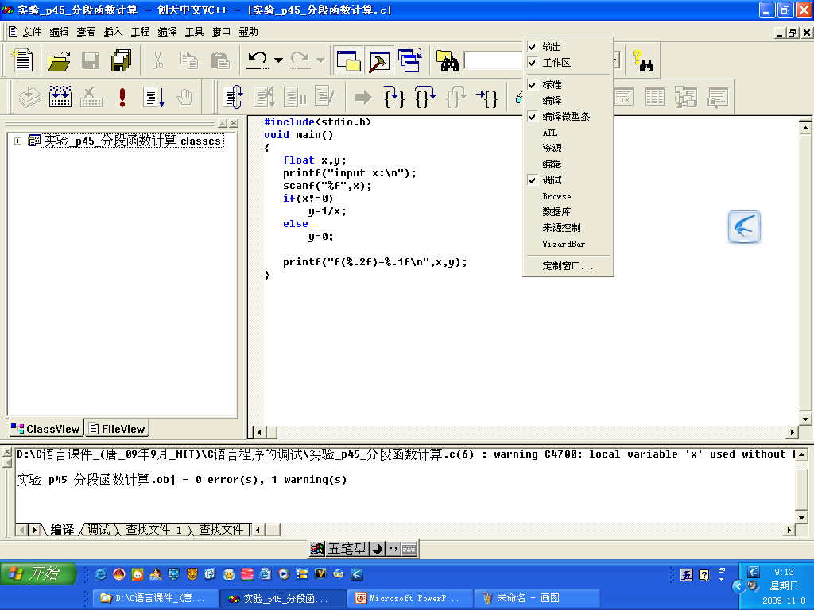
可在菜单栏空白处右击.选择要显示的窗口和工具条。
工作窗口
编辑窗口
输出窗口

Slide 7
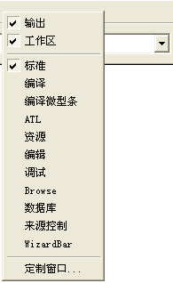
调试工具条的显示:
方法：使用右键:
在菜单栏空白处右击.

Slide 8
调试程序示例1:
计算分段函数:
1/x x≠0
f(x) =
0 x=0
#include<stdio.h>
void main()
{
float x,y;
printf("input x:\n");
scanf("%f",x)
if(x!=0)
y=1/x;
else
y=0;
printf("f(%.2f)=%.1f\n",x,y);
}

Slide 9
注:
在进行调试前，首先要正常通过编译和连接，排除所有语法错误.
点击此按钮进行编译.

Slide 10
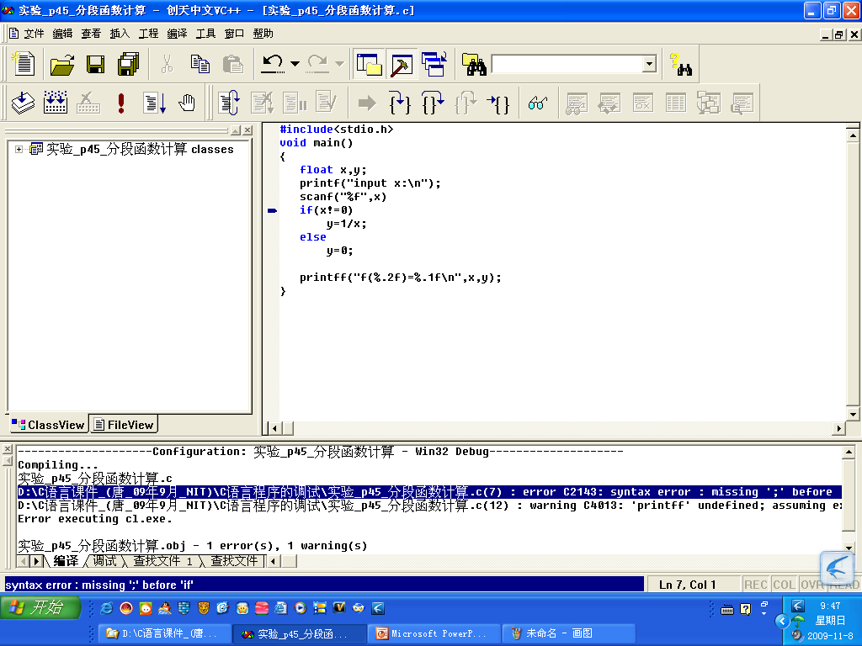

Slide 11
一.单步调试:
主要是解决程序的逻辑错误:
运行结果与期望值不一致.
开始单步调试:
单击”单步执行”(Step Over(F10))

Slide 12
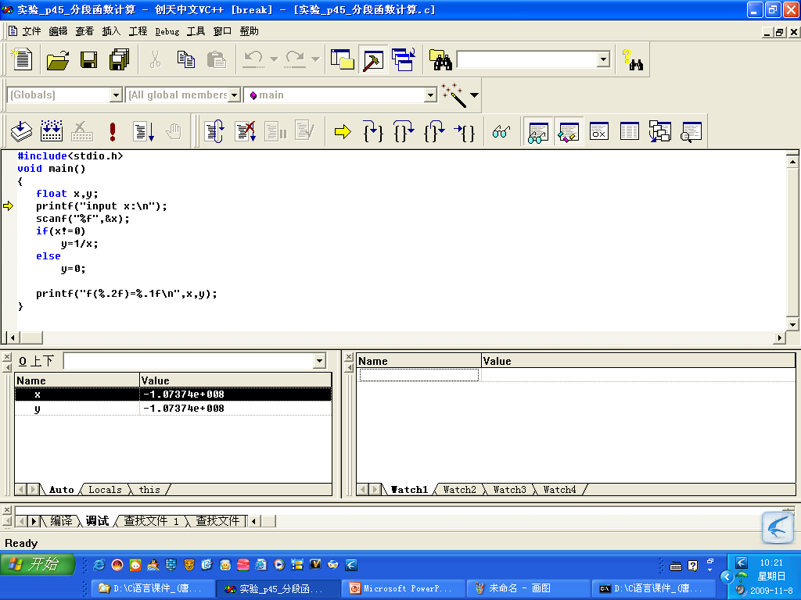

Slide 13
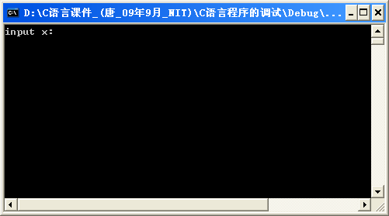
当运行到输入语句时,任务标上会出现小图标. 点击之.
在输入窗口输入数据.

Slide 14
2. 停止调试:
单击”终止调试”(Stop Debuging)
终止调试.

Slide 15
二. 设置断点调试:
调试程序示例2: 计算累加和，程序有错。
#include<stdio.h>
void main()
{
int i,sum;
for(i=1;i<=100;i++)
sum=sum+i;
printf("sum=%d\n",sum);
}

Slide 16
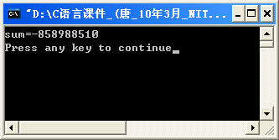
排除语法错误，运行后发现其结果显然不对。

Slide 17
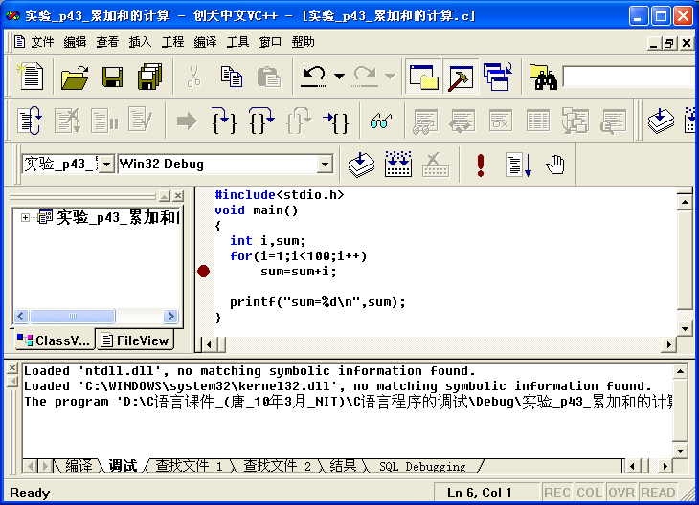
如下图所示，设置一断点。
使用此按钮， 运行到断点处.

Slide 18
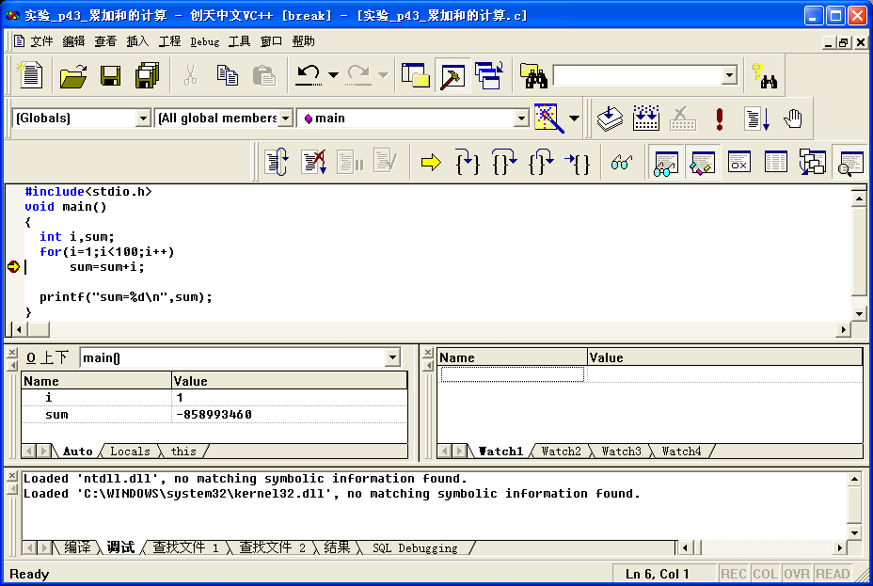
在变量窗口发现sum的值有问题！
这时应想到是变量没赋初值。
注：如果程序代码多，可设多个断点，。

Slide 19
运行到光标处
调试程序示例2:
输入一个5~10之间的整数n,求:1!+2!+…..n!.
#include <stdio.h>
void main()
{ int n=0,i=1,s,k=1;
printf("请输入5-10之间任意数:\n");
scanf("%d",&n);
while(i<n)
{ s+=k;
i++;
k*=i; }
printf("1!+2!+..%d!=%d\n",n,s);
}

Slide 20
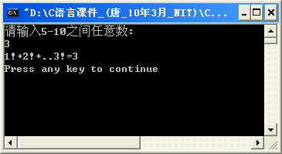
排除语法错误，运行后发现其结果显然不对。

Slide 21
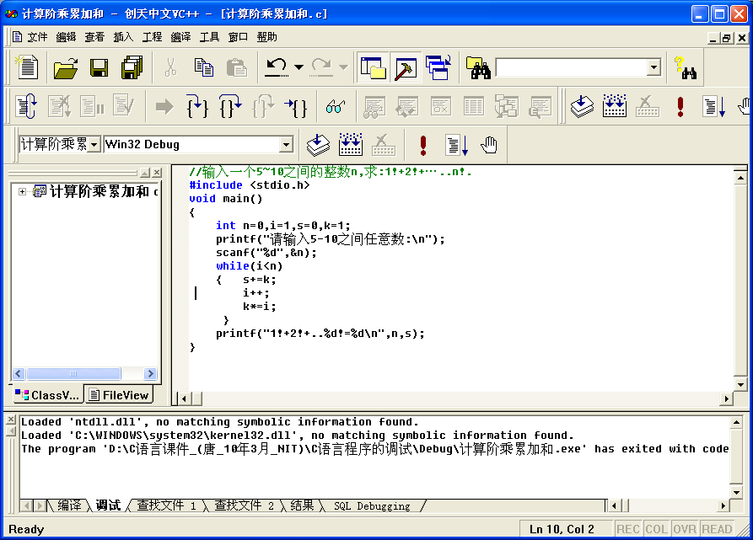
先定位好光标。

Slide 22
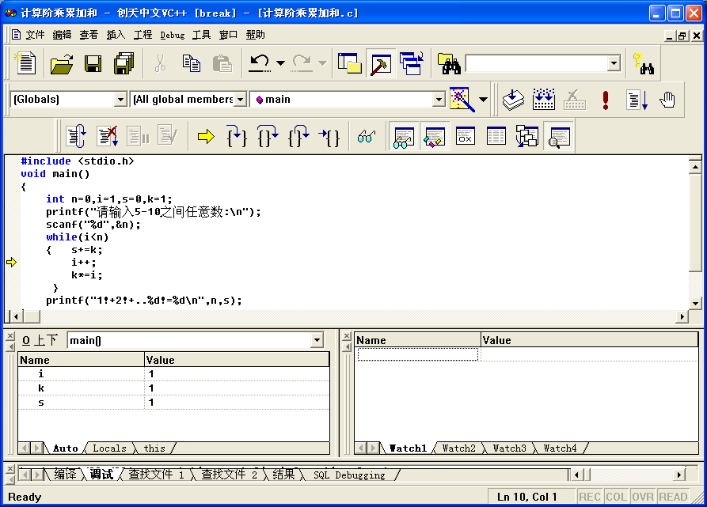
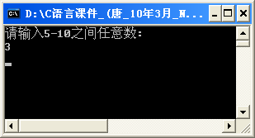
1.使用此按钮(run to cursor)， 运行到光标处.
2.输入数据后， 运行到光标处.

Slide 23
使用单步调试， 一步一步执行。
同时观察变量的变化。

Slide 24
说明：
1. 可以使用”单步”,”断点”,”运行到光标处”等手段互相组合来进行.
2. 在调试时,也可利用”监视窗口”,输入变量或表达式,观察其值的变化.
输入变量或表达式,同时观察其值的变化。

Slide 25
求二数(正数)的最小公倍数和最大公约数.
#include<stdio.h>
void main()
{ int m,n,j,k;
printf("input m,n:\n");
scanf("%d%d",&m,&n);
while(m<0 && n<0)
;
j=m;
while(j/n!=0)
j=j+m;
k=(m*n)/j;
printf("最小公倍数是%d\n 最大公约数是%d\n",j,k);
}

Slide 26
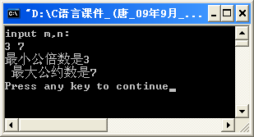
首先排除所有语法错误后,运行程序:
Input m n: 3 7(回车)
输出结果:
最小公倍数是:3
最大公约数:7
答案不对!

Slide 27
调试方法:
1. 首先要排除语法错误 .
点击此按钮进行编译.
当排除所有语法错误后,进行下步操作:

Slide 28
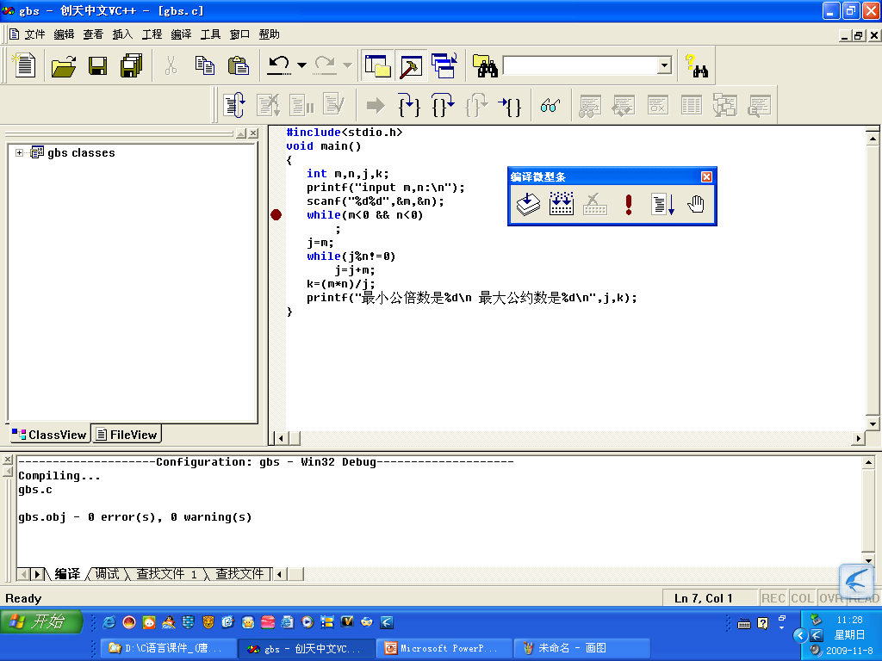
(在光标所在行)点击此图标设断点(再点击即取消).

Slide 29
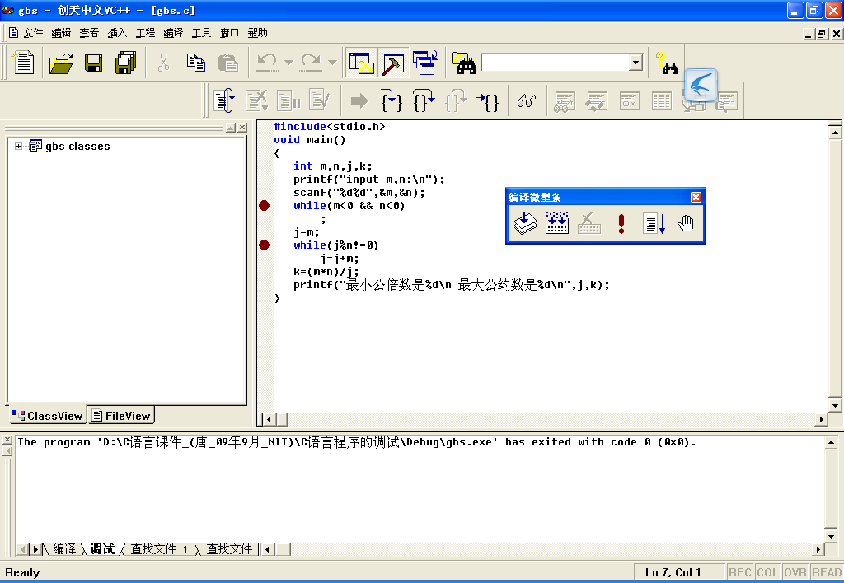
根据需要可以设置多个断点.

Slide 30
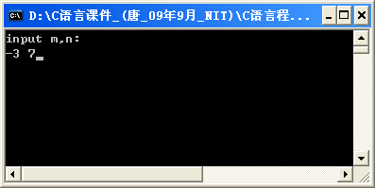
调试开始:
点击此图标(GO),运行到断点处.
中间有一输入语句,
输入数据:-3 7

Slide 31
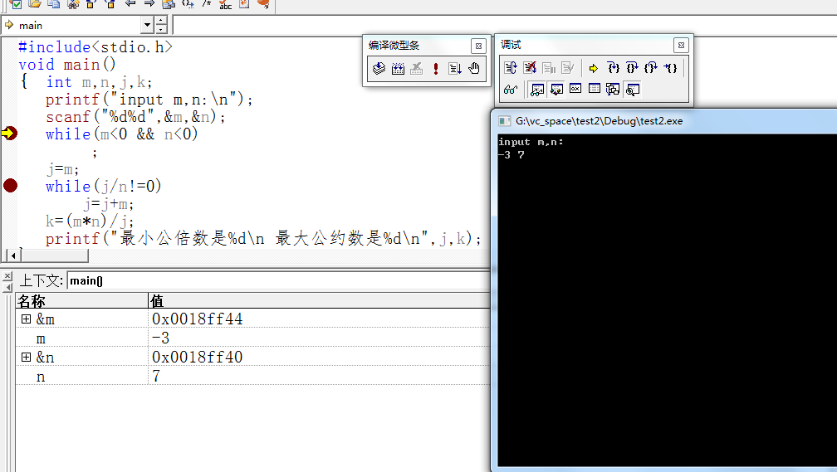
程序运行到第一个断点.
在”变量窗口”观察到: m=-3, n=7.

Slide 32
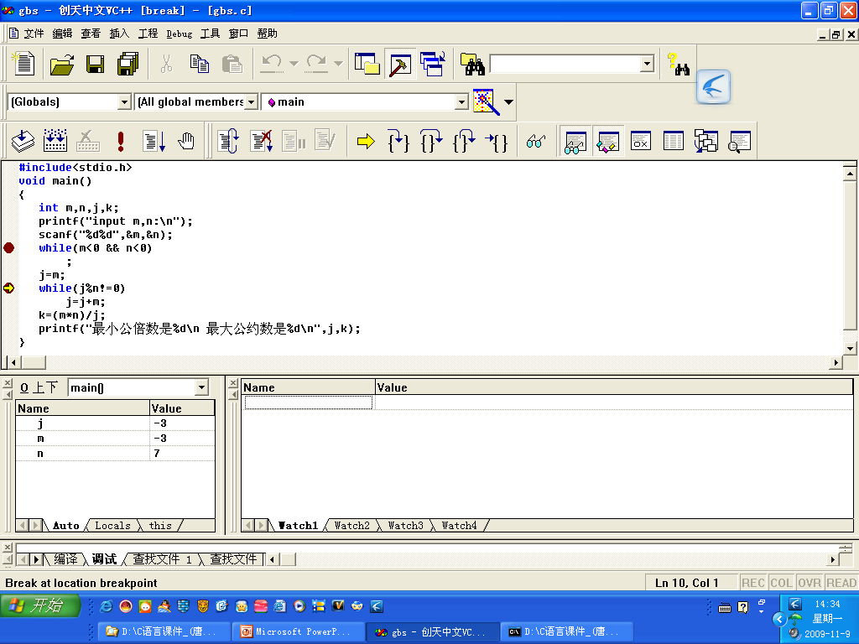
再次点击此图标(GO),运行到第二个断点处.
在”变量窗口”观察到: m= -3, n=7.
在此处发现问题…….

Slide 33
什么问题?
是因为数据输入不对!
程序要求不允许输入负数,二个数必需为正数,否则程序不能往下走.
单击”终止调试”(Stop Debuging)
终止调试.

Slide 34
把循环条件:
(M<0 && n<0) 改为:
( M<0 || n<0)
关闭工作区间,重新编译,设置二个断点.
点击图标(GO),运行.
如输入: -3 7.
再点击图标(GO),程序不向下走.
说明有问题：输入数据不对！

Slide 35
重新输入正确数据: 3 7 .
点击图标(GO),运行到第二个断点.
然后可以执行”单步调试”,运行到printf()处.
发现:j=3 k=7.
答案也不对! 说明第二个断点后有问题.

Slide 36
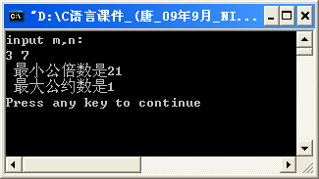
单击”终止调试”(Stop Debuging),仔细分析.
循环条件改为(j%n!=0)
重新运行程序:
Input m n: 3 7(回车)
输出结果:
最小公倍数是:21
最大公约数:1

Slide 37
八、小结
程序的编写，熟练掌握单步调试、单点调试、
变量查看、运行到光标的调试技巧，有助于提高代码错误调试的效率。
程序调试过程中，多种调试方法可相互穿插着使用。

Slide 38
谢 谢 ！

